Slide 1
Творог-творожок – наш дружок

Slide 2
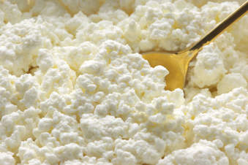
Творог – продукт животного происхождения. Содержит высококачественные белки, витамины и микроэлементы. В твороге содержится в 12 раз больше белка, чем в молоке. Творог содержит в себе фосфор, кальций, цинк, витамин А, витамины группы В.

Slide 3
Интересные факты о твороге
Любопытно, что в древности из творога делали пуговицы. Все дело в том, что когда его прессовали на зиму, он становился твёрдым почти как пластмасса.
Сочетание творога со сладкими фруктами и ягодами считается идеальным.
Творог полезен при физическом истощении и анемии, его применяют при лечении заболеваний сердечно-сосудистой системы, печени и почек.
Лучше всего есть творог перед сном.

Slide 4
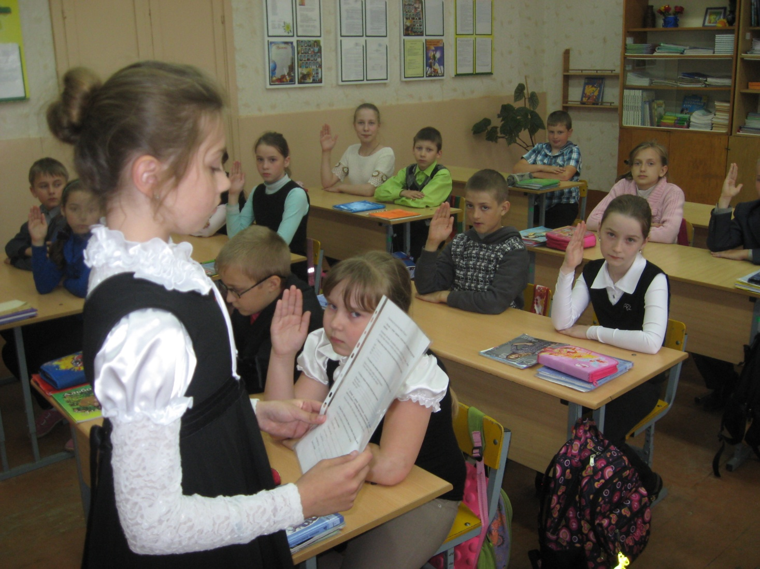

Slide 6
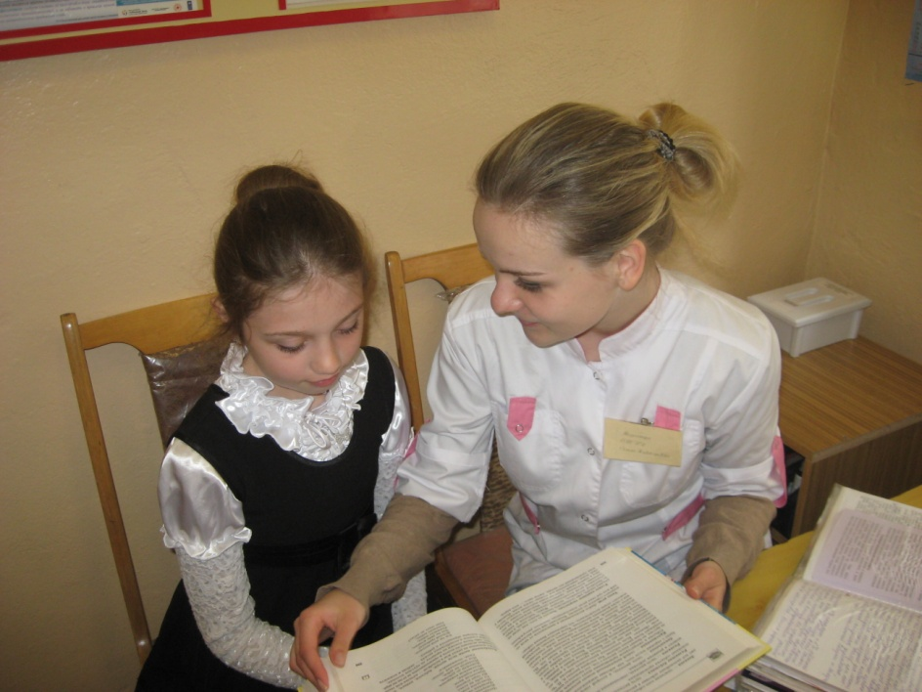
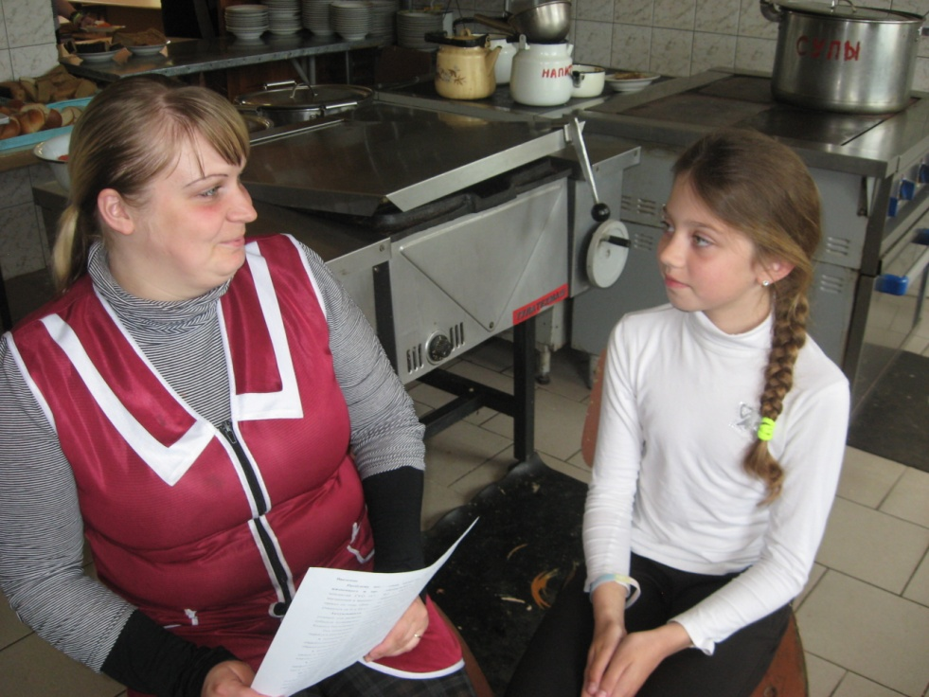
Встреча с медицинским работником школы
Встреча со школьным
шеф-поваром

Slide 7
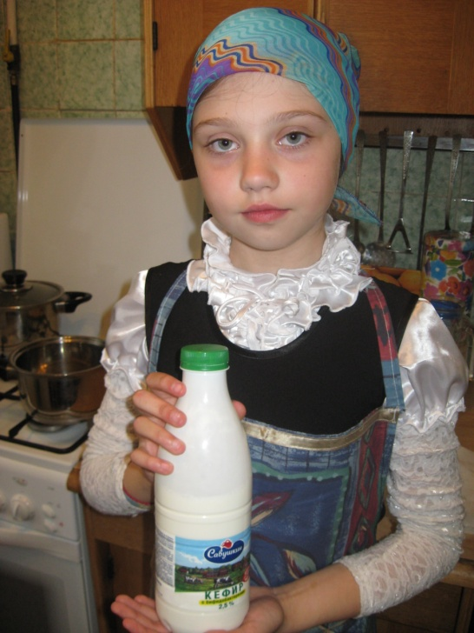
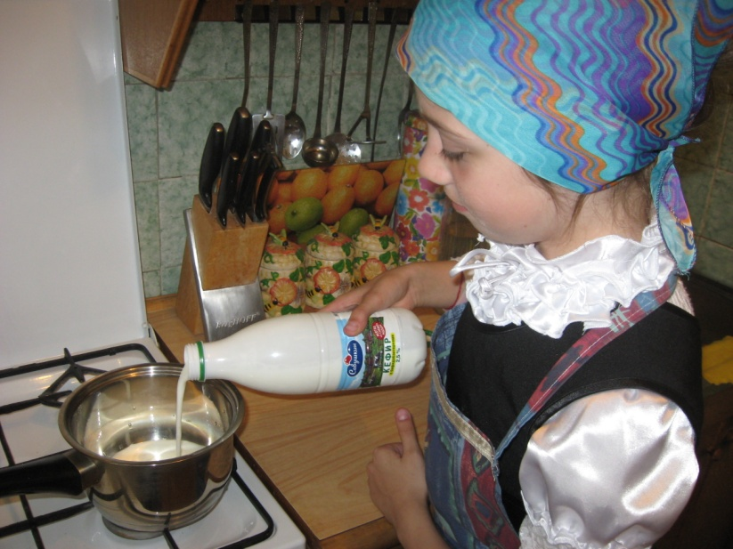
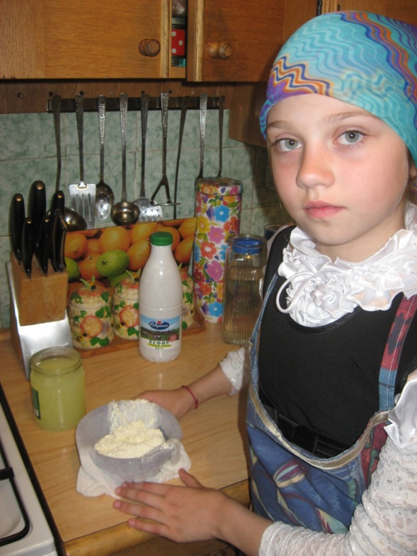
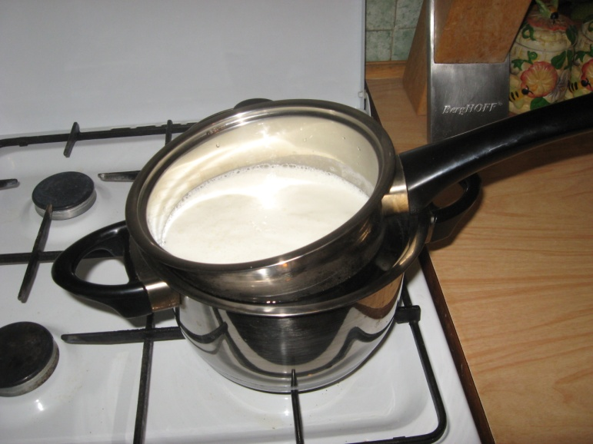

Slide 8
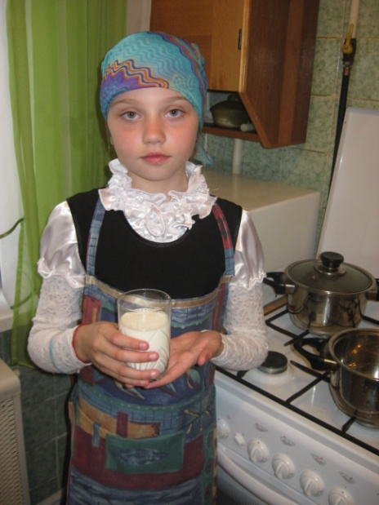
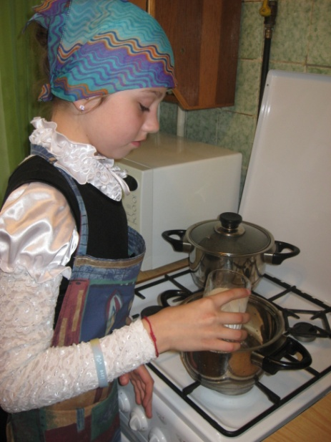
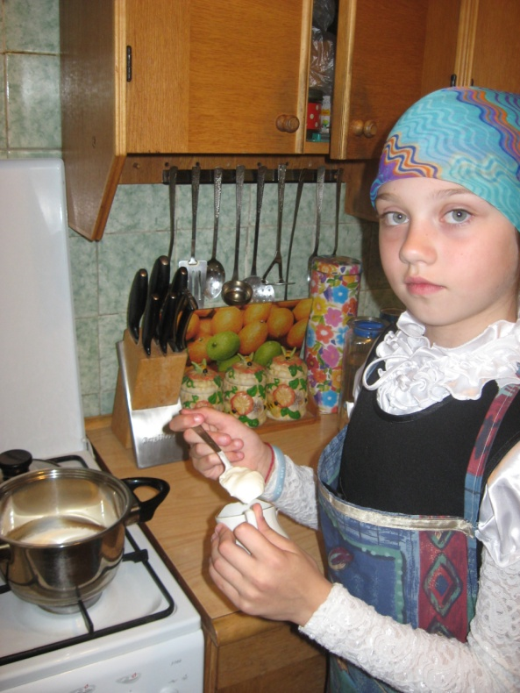

Slide 9
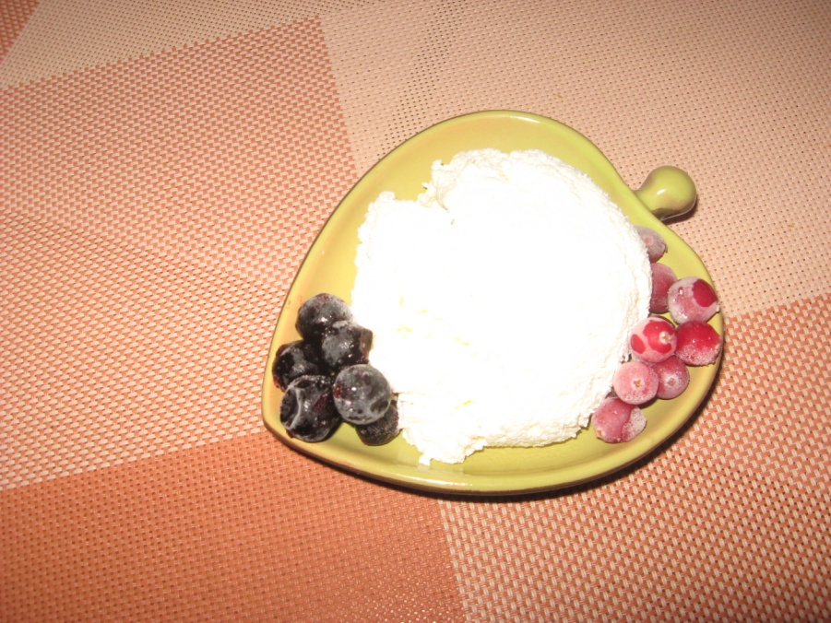
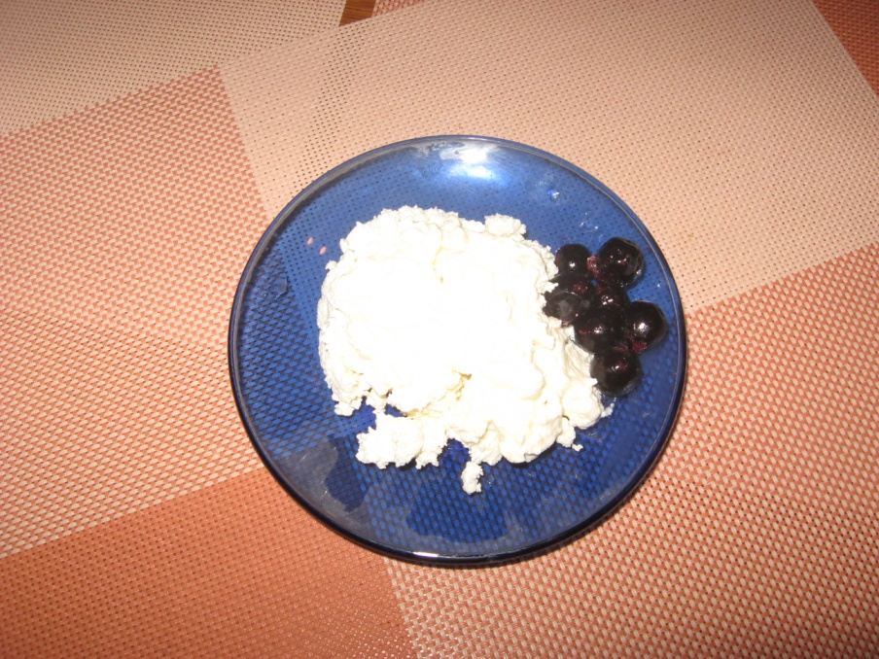
Творог приготовленный в домашних условиях, вкуснее и полезнее

